Slide 1
Інтерференція світла.
Принцип Гюйгенса-
Френеля
Фізика 11 клас 12.02.2021
Параграф 30-вивчити
Вправа 30 (1-3)

Slide 2
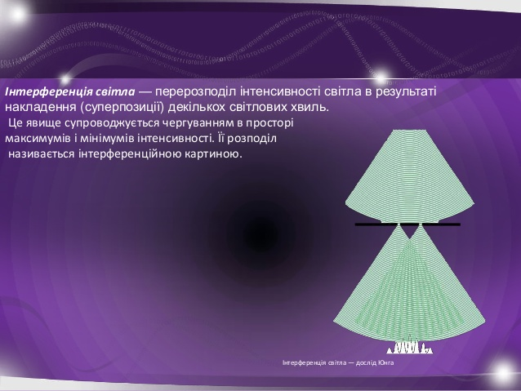
Інтерференція світла —
дослід Юнга

Slide 3
Інтерференція світла —
дослід Юнга

Slide 4
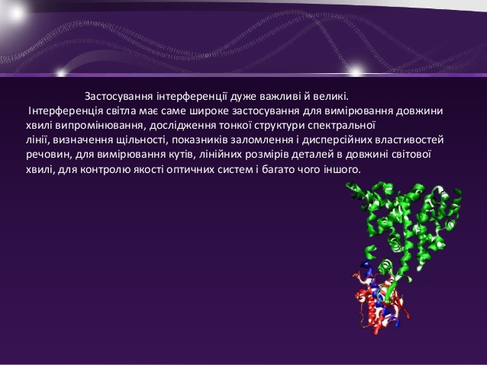
  Застосування інтерференції дуже важливі й великі.
  Інтерференція світла має саме широке застосування для вимірювання довжини хвилі випромінювання, дослідження тонкої структури спектральної лінії, визначення щільності, показників заломлення і дисперсійних властивостей речовин, для вимірювання кутів, лінійних розмірів деталей в довжині світової хвилі, для контролю якості оптичних систем і багато чого іншого.

Slide 5
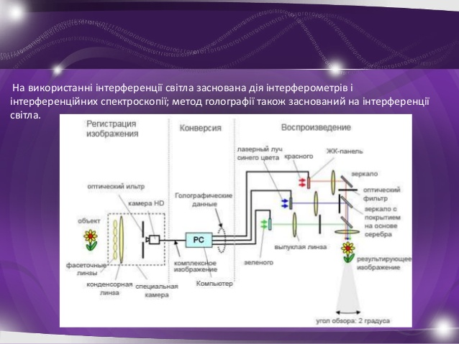

Slide 6
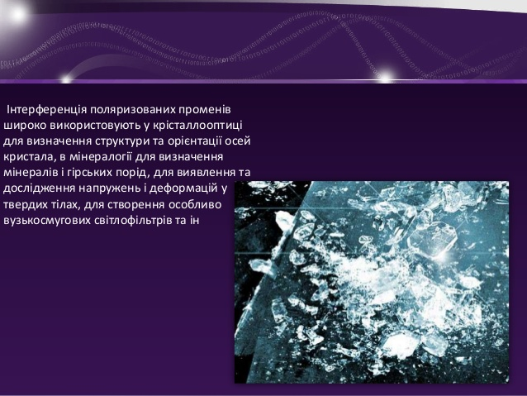

Slide 7
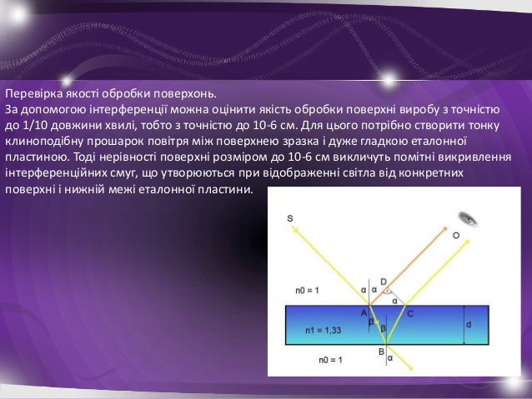

Slide 8
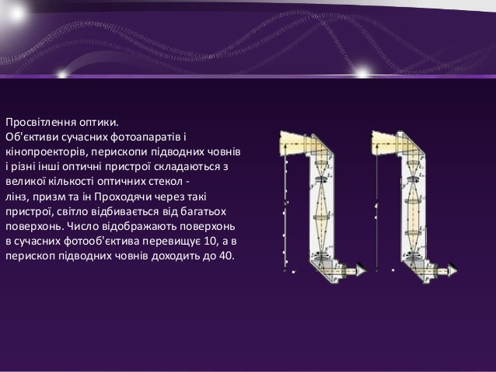

Slide 9
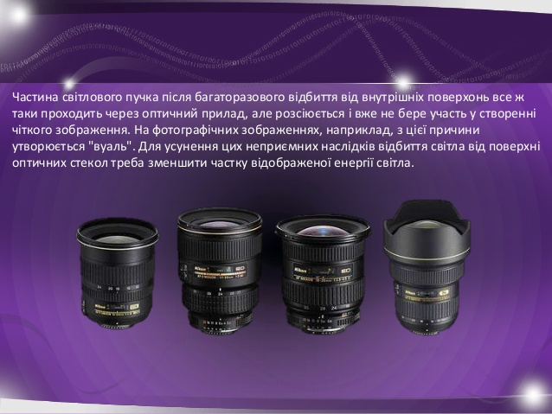

Slide 10
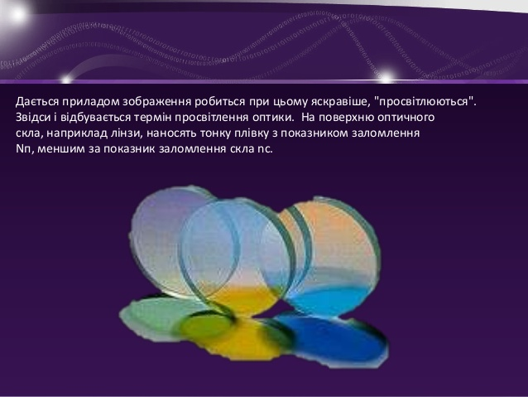

Slide 11
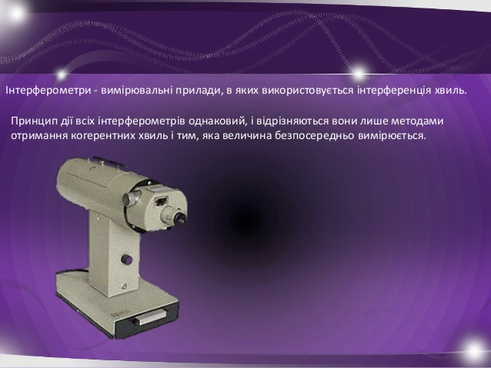

Slide 12
